Slide 1

Název školy: | ZÁKLADNÍ ŠKOLA PODBOŘANY, HUSOVA 276, OKRES LOUNY
Autor: | Mgr. Lenka Hanušová
Název: | VY_32_INOVACE_1837_THALETOVA_VĚTA
Téma: | Tečna kružnice a Thaletova kružnice
Číslo projektu: | CZ.1.07/1.4.00/21. 2975

Slide 2
ANOTACE
Prezentace je určena žákům 8. tříd, přechody snímků v prezentaci jsou kliknutím myši.
Je zaměřena na zopakování vzájemné polohy přímky a kružnice.
Žáci budou provádět konstrukci tečen kružnice, využijí Thaletovu větu a kružnici.

Slide 3
Datum vytvoření: 3. 12. 2013
Klíčová slova: kružnice, tečna, Thaletova kružnice, Thaletova věta, průměr, sečna, vnější přímka, tětiva

Slide 4


Slide 5

Opakování pojmů:
VNĚJŠÍ PŘÍMKA
PRŮMĚR
POLOMĚR
TĚTIVA
KRUH
SEČNA
TEČNA
BOD DOTYKU
KRUŽNICE

Slide 6
Narýsujte přímku m a bod M, který je od ní ve vzdálenosti 6,5 cm.
Sestrojte kružnice: k (M; 4,8 cm) l (M; 6,5 cm n (M; 7cm).
Jaká je vzájemná poloha přímky m a kružnice k, l, n?

Slide 7
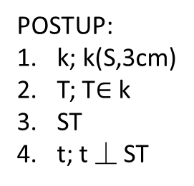
Narýsuj kružnici k(S,3cm), zvol na ní bod T.
Sestroj tečnu t, která se dotýká kružnice v bodě T.
k
POSTUP:
k; k(S,3cm)
T; T$∈$k
ST
t; t $⏊$ST
T
90°
S
t

Slide 8
Narýsuj kružnici k(S;2,8cm) a její průměr AB. Sestroj tečny s body dotyku A,B. Jaká je vzájemná poloha tečen?
t₁
k
POSTUP:
k; k(S;2,8cm)
AB; AB –průměr kružnice
t₁; t₁⏊ AB
t₂; t₂⏊ AB
t₁‖ t₂
A
90°
B
S
90°
t₂

Slide 9
THALETOVA VĚTA
Množina vrcholů všech pravých úhlů v rovině, jejichž ramena procházejí dvěma různými body A, B, je kružnice s průměrem AB (kromě bodů A, B).
C
90°
k
A
B
S
90°
D

Slide 10
THALETOVA KRUŽNICE
Množina vrcholů X všech pravých úhlů pravoúhlých trojúhelníků ABX s přeponou AB je kružnice k s průměrem AB (kromě bodů A, B).
A
k
90°
X
B

Slide 11
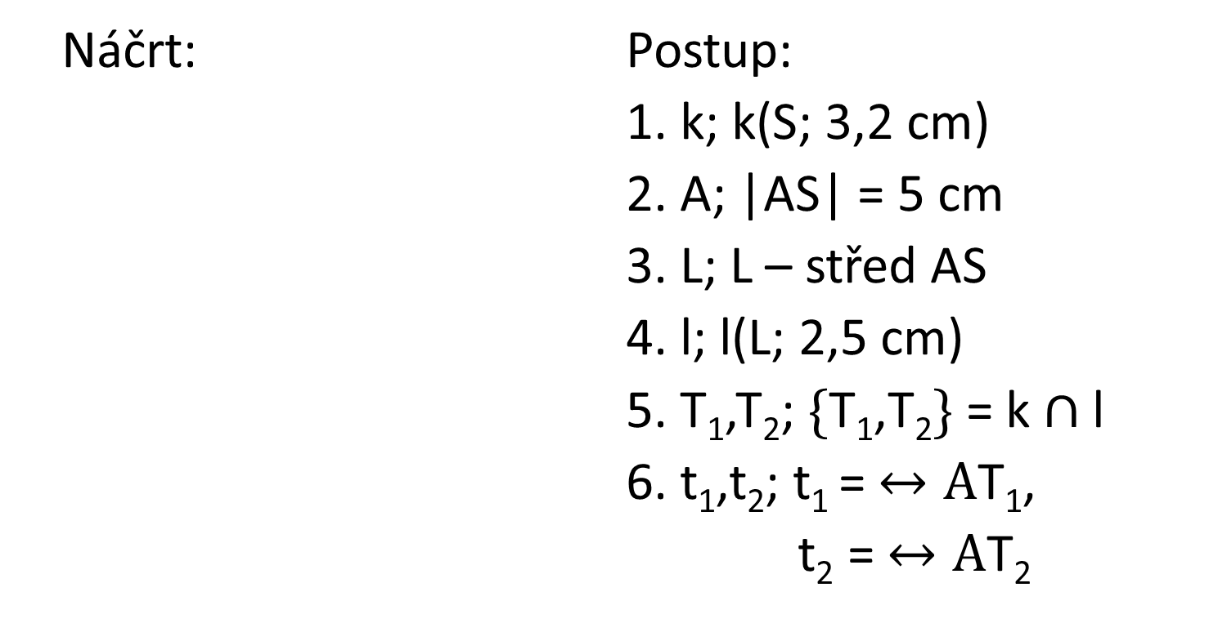
Narýsujte kružnici k (S; 3,2 cm) a vyznačte bod A tak, aby platilo |SA| = 5 cm. Sestrojte z bodu A tečny ke kružnici k.
Náčrt: Postup:
1. k; k(S; 3,2 cm)
2. A; |AS| = 5 cm
3. L; L – střed AS
4. l; l(L; 2,5 cm)
5. T₁,T₂; $\{\text{T}\text{1}\text{,}\text{T}\text{2}\}$ = k $∩$ l
6. t₁,t₂; t₁ = $↔A\text{T}\text{1}$,
t₂ = $↔A\text{T}\text{2}$

Slide 12
POUŽITÉ ZDROJE
Program Microsoft Office 2010, Klipart

